Slide 1
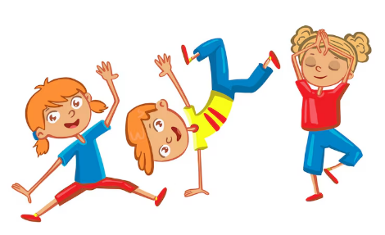
Муниципальное бюджетное учреждение дополнительного образования «Центр внешкольной работы»
«Комплекс упражнений для развития координации и равновесия»
Для учащихся 2 года обучения по
дополнительной общеразвивающей
программе «Фитнес для детей»
Возраст учащихся – 8-11 лет
Педагог дополнительного образования
Прокопьева Марина Александровна
г. Петропавловск-Камчатский
2026 г.

Slide 2
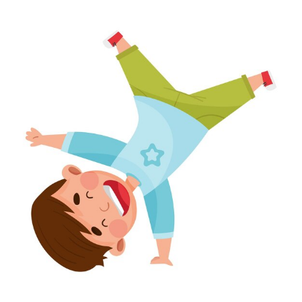
Уважаемые родители!
Предлагаю вам вместе с детьми познакомиться с темой «Комплекс упражнений для развития координации и равновесия».
Развитие этих важных физических качеств позволяет мозгу лучше чувствовать и контролировать тело.

Slide 3
Комплекс упражнений
Стоя на правой ноге, касаться правой рукой сначала колена левой ноги, затем за спиной пятку левой ноги.
Повторить 10 раз и поменять ногу.
2. Идти вперёд по прямой линии маленькими шагами так, чтобы пятки касались пальцев задней ноги, затем добавить движение прямыми руками через стороны вверх и вниз.
Варианты усложнения:
идти с закрытыми глазами;
идти спиной вперёд.

Slide 4
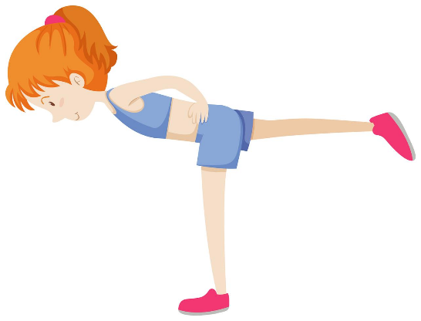
3. Исходное: положение стоя на одной ноге.
Наклониться вперёд и отвести вторую ногу назад.
Руки отвести в стороны или вытянуть вперёд. Спина должна быть ровной.
Задержаться на 10 - 20 секунд.
Повторить с другой ноги.
Можно попробовать с закрытыми глазами.

Slide 5
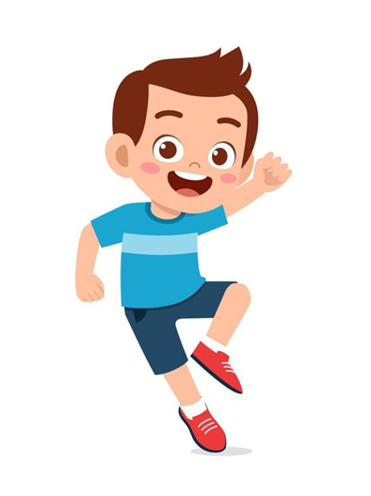
4. Исходное положение: стоя на одной ноге.
Подниматься на носок и опускаться вниз.
Поднимаясь на носок, поднимать одну руку.
Руки чередовать через один раз.
Сделать на каждую ногу по 10 раз.

Slide 6
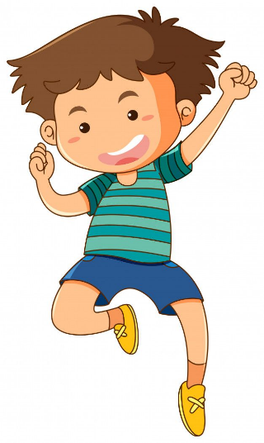
5. Положить вдоль перед собой линию из верёвки, скакалки или представить линию.
Перепрыгивать через неё вправо- влево на одной ноге с перемещением вперёд.
Поменять ногу и повторить упражнение.

Slide 7
6. Использовать линию из предыдущего упражнения и перепрыгивать через неё с одной ноги на другую из стороны в сторону с перемещением вперёд.
По команде напарника или по сигналу таймера замереть на одной ноге.
7. Использовать линию из предыдущего упражнения и разложить небольшие предметы справа и слева от линии на расстоянии около одного метра.
Перепрыгивать линию также как в предыдущем упражнении и собирать предметы как только до них допрыгали, не касаясь пола второй ногой.

Slide 8

Ответь на вопросы
Какое упражнение давалось легче всего?
Какое упражнение было тяжёлым?
Попробуй придумать другие упражнения для развития координации и равновесия.
На следующих занятиях с детьми мы более подробно разберём эту тему.

